Slide 1
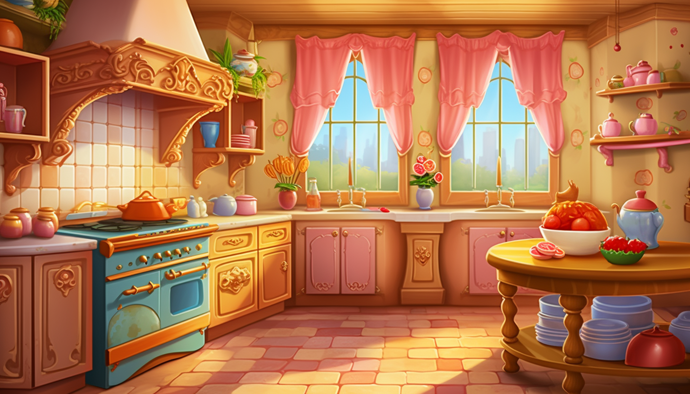



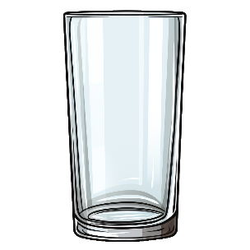
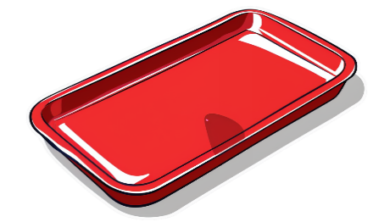
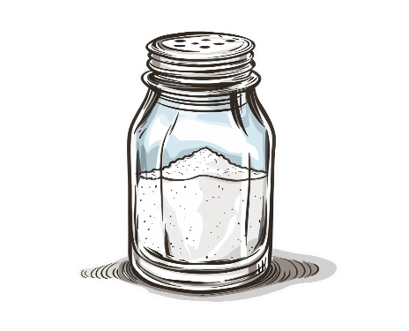

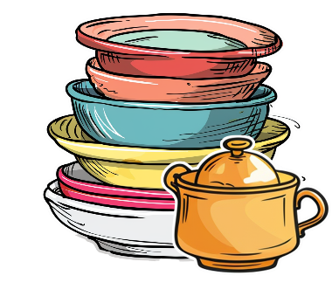


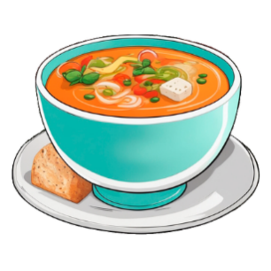

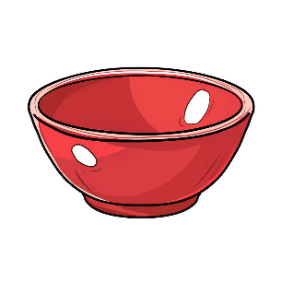

Стеклянный стакан, сковородка, кастрюля,
Столовый сервиз, красивый поднос,
Солонка, маслёнка — всё это посуда.
И мисочка с супом, что любит мой пёс.
Собака съест суп и хвостом завиляет,
А после обеда с миской играет.!

